Slide 1
BÁO CÁO HỌC THUẬT
“Kinh tế tuần hoàn trong quản lý chất thải rắn”
Nhữ Thị Kim Dung

Slide 2
KHÁI NIỆM VỀ KINH TẾ TUẦN HOÀN (KTTH)
Khái niệm Kinh tế tuần hoàn (KTTH) được sử dụng chính thức đầu tiên bởi Pearce và Turner (1990). Nó được dùng để chỉ mô hình kinh tế mới dựa trên nguyên lý cơ bản “mọi thứ đều là đầu vào đối với thứ khác”, hoàn toàn không giống với cách nhìn của nền kinh tế tuyến tính truyền thống.
Ellen MacArthur Foundation mô tả nền KTTH là một hệ thống công nghiệp phục hồi hoặc tái tạo theo ý định và thiết kế. Nó chuyển sang sử dụng năng lượng tái tạo, loại bỏ việc sử dụng các hóa chất độc hại và chất thải gây suy giảm khả năng tái sử dụng thông qua thiết kế ưu việt của vật liệu, sản phẩm, hệ thống và trong phạm vi này, là các mô hình kinh doanh.
Hay nói một cách đơn giản, KTTH là biến rác thải đầu ra của ngành này thành nguồn tài nguyên đầu vào của ngành khác hay tuần hoàn trong nội tại bản thân của một doanh nghiệp. KTTH một phần góp phần gia tăng giá trị cho doanh nghiệp, giảm khai thác tài nguyên, giảm chi phí xử lý chất thải, giảm thiểu ô nhiễm môi trường.

Slide 3
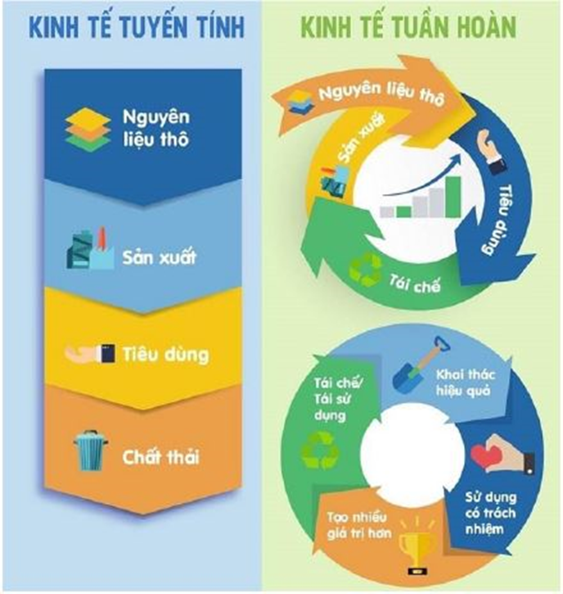
VÌ SAO PHẢI CHUYỂN ĐỔI TỪ KINH TẾ TUYẾN TÍNH SANG KTTH?
Mô hình kinh tế tuyến tính và kinh tế tuần hoàn

Slide 4
04 lý do chuyển đổi từ Kinh tế tuyến tính sang KTTH:
(1) Sự gia tăng nhu cầu về nguyên liệu thô, trong khi nguồn nguyên liệu này ngày càng cạn kiệt, đặc biệt đối với nguồn tài nguyên khoáng sản, nguồn tài nguyên không thể tái tạo được;
(2) Sự phụ thuộc vào các nước khác, đặc biệt các quốc gia phụ thuộc nước khác về nguyên liệu thô. Sự phụ thuộc này dẫn đến căng thẳng về chính trị toàn cầu;
(3) Tác động đến sự biến đổi khí hậu (phát thải các khí nhà kính, đặc biệt là CO₂) làm gia tăng quá trình biến đổi khí hậu cực đoan, gây nên các hậu quả cực kỳ nghiêm trọng. Sự chuyển đổi sang nền KTTH với mục tiêu sử dụng năng lượng bền vững sẽ làm giảm quá trình biến đổi khí hậu;
(4) Tạo ra các cơ hội kinh tế, đặc biệt đối với doanh nghiệp và khoa học trong lĩnh vực việc đổi mới, thiết kế, tái chế và sáng tạo.

Slide 5
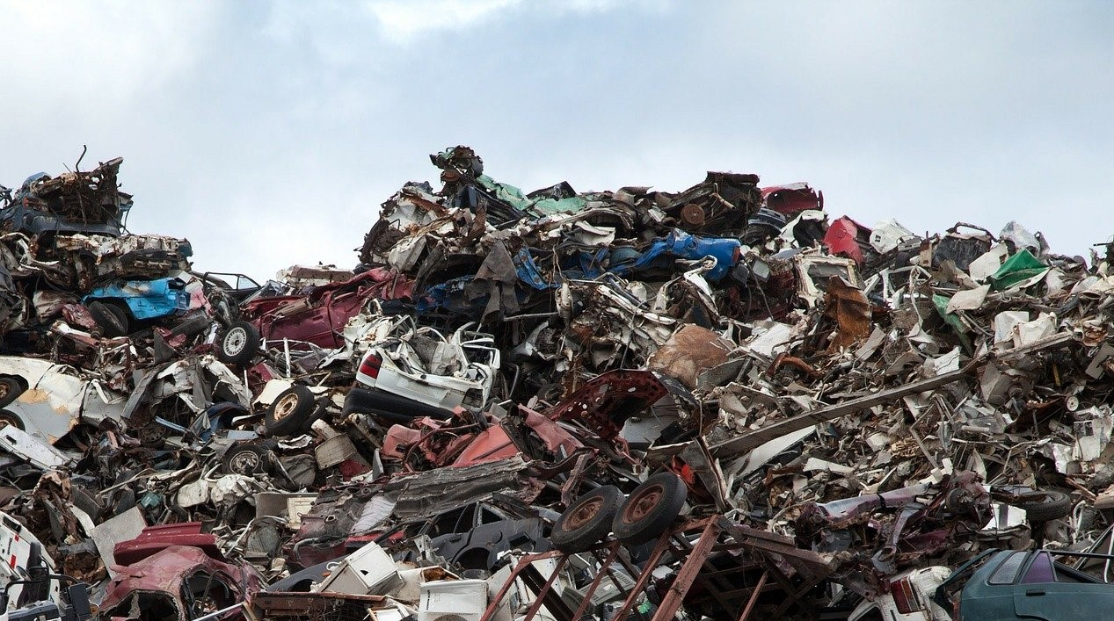

KINH TẾ TUYẾN TÍNH
KINH TẾ TUẦN HOÀN

Slide 6
Nguyên tắc của KTTH
Tổ chức Ellen Macarthur đã xác định 3 nguyên tắc chính của một nền KTTH đó là:
(1) Giảm và loại bỏ thải và ô nhiễm;
(2) Kéo dài thời hạn sử dụng của sản phẩm và nguyên vật liệu;
(3) Tái tạo hệ thống tự nhiên.
Như vậy, quá trình vận hành của nền KTTH sẽ không có chất thải ra môi trường, do đó giải quyết được bài toán xử lý mối quan hệ giữa “Kinh tế” và “Môi trường”. KTTH thực hiện được 2 nội dung:
(i) Hạn chế tối đa khai thác nguyên liệu thô từ môi trường tự nhiên và duy trì hệ sinh thái;
(ii) Không còn đưa chất thải ra môi trường gây ô nhiễm và suy thoái môi trường, duy trì chất lượng môi trường.

Slide 7
KINH TẾ TUẦN HOÀN Ở VIỆT NAM
Khái niệm liên quan đến mô hình KTTH đã có ở Việt Nam từ cách đây 20 năm với những định danh khác. Đó là mô hình VAT (Vườn – Ao – Chuồng), một mô hình chúng ta áp dụng khá thành công. Ngoài ra, các khái niệm “khu công nghiệp sinh thái – ecological industrial zone”, “sản xuất sạch hơn – Cleaner production”, “Không phát thải – zero emission”, tái chế, tái sử dụng, tái sản xuất – một phần của KTTH – cũng được đề cập nhiều trong thời gian qua.
Phát triển KTTH trở thành xu hướng của các quốc gia, nhất là khi nguồn tài nguyên trên thế giới ngày càng cạn kiệt, giúp giải quyết bài toán giữa lợi ích kinh tế và môi trường. KTTH là mô hình kinh tế trong đó đặt ra mục tiêu kéo dài tuổi thọ của vật chất, loại bỏ tác động tiêu cực đến môi trường. Việt Nam đang nỗ lực phát triển kinh tế theo hướng bền vững, giảm thiểu những tác động xấu đến môi trường và nền KTTH là mô hình được quan tâm, định hướng phát triển.

Slide 8
KTTH trong ngành khai thác, chế biến khoáng sản
Theo các nhà nghiên cứu, mô hình KTTH đã trải qua các giai đoạn phát triển 1.0, 2.0 và 3.0.
1. Giai đoạn đầu tiên (Circular Economy: CE 1.0) diễn ra từ thập kỷ 1970 đến thập kỷ 1990, đặt trọng tâm là xử lý chất thải.
Quản lý chất thải được chú trọng bằng cách điều chỉnh các bãi chôn lấp và thiêu hủy rác thải, tuy nhiên giai đoạn này các quốc gia chưa có tư duy về KTTH một cách hệ thống và mang tính toàn cầu, nên vẫn có một lượng lớn chất thải được xử lý bên ngoài biên giới hoặc thậm chí tìm cách đưa rác thải sang các nước nghèo hơn. Điều này thể hiện rõ trong ngành khai thác và CBKS.

Slide 9
KTTH trong ngành khai thác, chế biến khoáng sản
2. Giai đoạn thứ hai: CE 2.0 (từ thập kỷ 1990 đến năm 2010), tập trung vào sự kết nối giữa đầu vào và đầu ra trong các chiến lược hướng tới hiệu quả sinh thái (ngăn ngừa ô nhiễm như một cách để tăng lợi nhuận).
Các khái niệm về công nghiệp sinh thái, thiết kế vì môi trường và sản xuất sạch hơn được đề cập nhưng khó thực hiện trong ngành khai thác và CBKS do cách tiếp cận bảo thủ của ngành này trong việc triển khai các đổi mới quy trình và thiếu các quy định nghiêm ngặt về môi trường, đặc biệt là ở các nước đang phát triển.
3. Giai đoạn thứ ba - CE 3.0 (từ 2010 đến nay), tập trung vào tối đa hóa việc bảo toàn giá trị trong bối cảnh cạn kiệt tài nguyên, xuất phát từ nhận thức chung thống nhất rằng tài nguyên thiên nhiên không thể được khai thác vô thời hạn.
KTTH cung cấp một cách tiếp cận toàn diện hơn, từ các giai đoạn thiết kế đến sản xuất và xử lý chất thải, đưa đến những thay đổi trong việc giảm thiểu và tái sử dụng vật liệu.

Slide 10
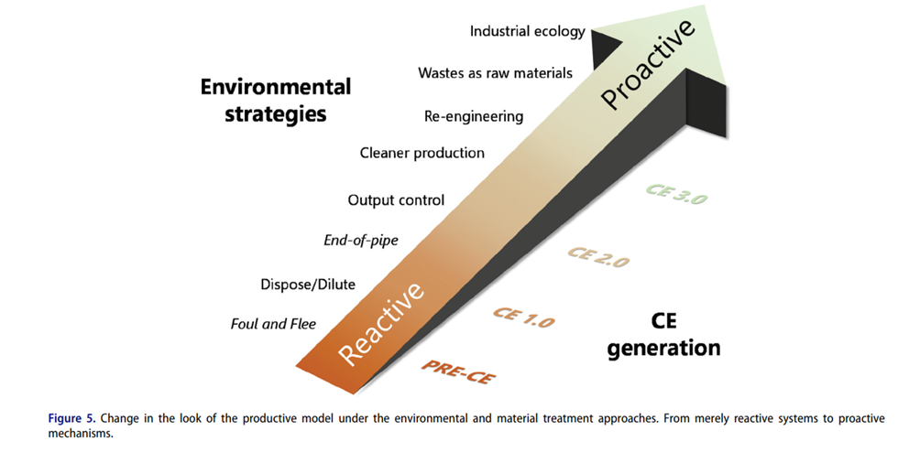
KTTH trong ngành khai thác, chế biến khoáng sản
Theo đánh giá của các chuyên gia, trên TG, so với nhiều ngành, lĩnh vực khác đang ở giai đoạn phát triển cao của KTTH (CE 3.0), ngành khai thác, CBKS được đánh giá là khá chậm trễ trong việc áp dụng mô hình KTTH và thậm chí còn đang ở giai đoạn sơ khai, ban đầu (CE 1.0 và tiến tới CE 2.0).

Slide 11
KTTH trong ngành khai thác, chế biến khoáng sản
Trong thời gian gần đây, KTTH đã được tích hợp vào ngành khai thác, CBKS thông qua nhiều cách tiếp cận, trong đó có việc quản lý tốt nguyên liệu thô như nước và chất thải. Đã có nhiều nỗ lực giảm lượng nước sử dụng và tái xử lý đất đá phủ (overburden) và đuôi thải (tailings) nhằm loại trừ các nguy cơ đối với môi trường và sản xuất các sản phẩm mới có khả năng thương mại hóa.

Slide 12
Mô hình 10 ReX trong KTTH
R0: Refuse (Từ chối sử dụng nguyên liệu)
R1: Reduce (Giảm sử dụng nguyên liệu)
R2: Resell/Reuse (Bán lại/Tái sử dụng)
R3: Repair (Sửa chữa)
R4: Refurbish (Thay thế một phần sản phẩm)
R5: Remanufacture (Chỉnh sửa tổng thể sản phẩm)
R6: Repurpose (Thay đổi mục đích sử dụng)
R7: Recycle (Tái chế vật liệu)
R8: Recovery of energy (Thu hồi năng lượng)
R9: Remine (Tái khai thác)

Slide 13
R0 (Refuse) trong khai thác, chế biến khoáng sản
Khái niệm “refuse” có nghĩa là tránh áp dụng các quy trình sản xuất tạo ra chất thải và sử dụng lượng nguyên liệu thô lớn.
Trên thế giới, nhiều nhà máy khai thác khoáng sản, đặc biệt là các nhà máy được xây dựng ở các vùng hoang mạc, đã từ chối sử dụng nước ngọt cho quy trình làm giàu quặng và ủng hộ việc sử dụng các công nghệ xử lý khô như các kỹ thuật tuyển từ, công nghệ tuyển huyền phù (dense media), kỹ thuật hóa lỏng tầng khí nông (shallow air bed fluidization techniques).
Than, đồng và quặng tinh sắt đã được xử lý thành công bằng công nghệ chế biến khô. Ví dụ, ở Trung Quốc, công nghệ chế biến than khô đã trở thành một lựa chọn hấp dẫn khi sử dụng máy tuyển tầng sôi huyền phù khí và máy tuyển FGX®. Công nghệ tương tự gần đây đã được nghiên cứu cho quặng đồng là loại quặng vốn tiêu thụ một lượng lớn năng lượng và nước cho quá trình chế biến. Sử dụng máy tuyển tầng sôi huyền phù khí cho phép tăng chất lượng quặng khoảng 2% và giảm lượng đồng trong đuôi thải xuống còn 0,4%.

Slide 14
R1: Reduce (Giảm lượng sử dụng nguyên liệu)
Một trong những giải pháp có tác động quan trọng nhất đến tính bền vững của quá trình khai thác là giảm lượng tiêu thụ các nguyên liệu đầu vào thiết yếu như nước và năng lượng. Ngoài ra, R1 còn bao gồm nỗ lực giảm việc sản sinh ra chất thải như khí thải SO₂, đuôi thải, chất thải rắn.
Kinh nghiệm khai thác đồng ở Chile là một ví dụ điển hình về cách tiếp cận R1 (Reduce) trong việc quản lý tài nguyên nước của ngành công nghiệp này, do hầu hết các nhà máy khai thác đặt ở những nơi khan hiếm nguồn nước. R1 được thực hiện bởi 02 cách: tăng hiệu suất sử dụng nước và thay thế nước ngọt bằng nước biển.

Slide 15
R2: Reuse (Tái sử dụng)
R2 trong CBKS là sử dụng đuôi thải trong các ứng dụng khác. Đuôi thải là phần khoáng sản được giữ lại trong nước, do cỡ hạt nhỏ, nên có thể được tái sử dụng làm nguyên liệu thay thế một phần hoặc toàn bộ trong sản xuất xi măng.
Ở Chile, đã có nghiên cứu về sử dụng đuôi thải đồng làm VLXD, nhờ đó cải thiện đáng kể chất lượng nguyên liệu xi măng (tỷ lệ thay thế nguyên liệu có thể lên tới 40% trong khi trước đây chỉ đạt 5-30%). Sử dụng đuôi thải làm phụ gia xi măng có thể tăng độ bền và đàn hồi của xi măng. Một nghiên cứu ở Trung Quốc cho thấy tỷ lệ tối ưu là trộn 15% đuôi thải vào xi măng. Ngoài ra, đuôi thải vàng đã được nghiên cứu để nâng cao chất lượng gạch xây dựng.

Slide 16
R3 (Repair), R4 (Refurbish) và R5 (Remanufacture)
Mục đích của R3 (Repair – sửa chữa) là kéo dài tuổi thọ của sản phẩm, và do đó có thể áp dụng đối với các thiết bị, công cụ được dùng trong khai thác, CBKS.
R4 và R5 đều liên quan đến hoạt động thay thế, sửa chữa, kiểm tra, làm sạch, hoặc nâng cấp trang thiết bị - những hoạt động bảo trì thiết bị thông thường.
Các quy trình sản xuất như luyện kim sử dụng rất nhiều thiết bị như máy bơm, máy lọc, bể chứa, máy ly tâm. Đơn vị bảo dưỡng thiết bị đóng vai trò thiết yếu trong các doanh nghiệp khai khoáng nhằm kéo dài tuổi thọ của thiết bị.
Các nguyên liệu khác như nhựa và lốp xe được sử dụng nhiều trong khai thác cũng đã được ứng dụng các giải pháp R3, R4, R5 để tối ưu hóa hiệu suất sử dụng.

Slide 17
R6: Repurpose (Thay đổi mục đích sử dụng)
Thay đổi mục đích sử dụng có nghĩa là tái sử dụng các nguyên vật liệu không mong muốn cho chức năng khác, tạo ra một đời sống mới cho nguyên vật liệu đó. Ví dụ: sử dụng chất thải khai khoáng để cô lập CO₂ bằng công nghệ “mineral carbonation” (cacbonat hóa khoáng sản).
R7: Recycle (Tái chế)
Tái chế là một trong những giải pháp ReX phổ biến hơn cả, đó là quy trình chuyển vật liệu phế thải thành vật liệu mới. Mục tiêu là giảm tiêu thụ các vật liệu khai khoáng mới và tài nguyên. Mặc dù tái chế đã được áp dụng rộng rãi trong nhiều ngành khác, việc ứng dụng giải pháp này trong ngành khai khoáng vẫn còn hạn chế.

Slide 18
R8: Recovery of energy (Tận thu năng lượng)
Giải pháp này nhằm tận thu năng lượng tiềm ẩn có trong chất thải. Trong các quy trình sản xuất công nghiệp, trong đó có khai khoáng, R8 là việc năng lượng dư thừa (thường dưới dạng nhiệt năng) từ một số hoạt động được thu hồi và sử dụng trong một hoạt động khác hoặc giai đoạn khác.
R9: Remine (Khai thác lại – Thu hồi nguyên liệu từ chất thải rắn)
R9 là giải pháp được sử dụng rộng rãi nhất trong ngành khai khoáng do bản chất của ngành này là tạo ra một lượng lớn chất thải, trong đó thường chứa các loại có khả năng phục hồi và mang lại lợi ích thương mại. R9 (Remine) được định nghĩa là thu hồi nguyên vật liệu thô từ chất thải được chôn lấp. Trong khai thác mỏ, các loại chất thải chính được tạo ra là đất đá phủ, đá thải, đuôi thải và xỉ.

Slide 19
KẾT LUẬN
Nếu như kinh tế sản xuất thông thường bắt đầu từ khai thác tài nguyên, sản xuất, tiêu dùng và cuối cùng là thải bỏ, KTTH hướng tới khôi phục và tái tạo để sản xuất các sản phẩm khác, qua đó tận dụng được nguồn nguyên vật liệu đã qua sử dụng thay vì tiêu tốn chi phí khai thác tài nguyên mới và chi phí xử lý chất thải. Vì vậy, việc phát triển KTTH, trong đó chú trọng tái sử dụng các phế liệu và rác thải, được đánh giá là giải pháp có thể giúp các nước phát triển bền vững và thân thiện với môi trường. Hiện nay, việc áp dụng các mô hình KTTH trong quản lý chất thải rắn tại một số quốc gia trên thế giới đã mang lại hiệu quả đáng ghi nhận.
Nền KTTH là một giải pháp thay thế cho nền kinh tế tuyến tính truyền thống (sản xuất, sử dụng, thải bỏ) trong đó tài nguyên được sử dụng một cách tối đa, từ đó thu được giá trị tối đa từ chúng trong quá trình sử dụng, sau đó phục hồi và tái tạo các sản phẩm và vật liệu tại cuối vòng đời của chúng. Nền KTTH giúp cải thiện hiệu suất (Sản xuất sạch hơn), cải tiến thiết kế (Thiết kế cho sự bền vững), cải thiện chuỗi cung ứng, …

Slide 20
Chân thành cảm ơn!

